Slide 1
Как игра влияет на развитие психики детей
Подготовила: Липатова Е.Д.
Педагог-психолог ДОУ №9 «Черепашка»
г. Радужный, 2012

Slide 2
Роль игры в жизни ребёнка
« Что наша жизнь? - Игра…» великие слова В.В. Волошилова и это правда. Человек постоянно играет, даже тогда когда он становится взрослым. Мы все играем свои роли. В начале это роли детей, затем – родителей, а потом уже бабушек и дедушек - всё по нарастающей.
То какие мы есть сейчас, закладывается в нас в нашем детстве. И те принципы и ценности, умения и навыки, которые есть - всё это прививается в игре. С помощью игры ребёнок узнаёт окружающий его мир, воспроизводит логически реальные действия людей, а также учиться моделировать реальные отношения между людьми, познаёт социальные отношения и общественный смысл деятельности взрослого человека. И тем самым, вступает во взрослую жизнь, с целым «багажом» знаний. Которые ему необходимы для успешной и красивой жизни, для реализации своего потенциала.
Что такое игра? Игра – это активность организма, направленная на условное моделирование той или иной развернутой деятельности

Slide 3
Роль игры в развитии психики ребенка
1) В игре ребенок учится полноценному общению со сверстниками.
2) Учиться подчинять свои импульсивные желания правилам игры. Появляется соподчинение мотивов - "хочу" начинает подчинятся "нельзя" или "надо".
3) В игре интенсивно развиваются все психические процессы, формируются первые нравственные чувства (что плохо, а что хорошо).
4) Формируются новые мотивы и потребности (соревновательные, игровые мотивы, потребность в самостоятельности).
5) В игре зарождаются новые виды продуктивной деятельности (рисование, лепка, аппликация) [2].

Slide 4
Характер игры меняется вместе с развитием ребенка, она тоже проходит этапы.
До трех лет игра представляет собой манипулирование предметами . Младенец, если он здоров, играет все свободное от сна и еды время. С помощью игрушек он знакомится с цветом, формой, звуком и т.д., то есть исследует действительность. Позже начинает сам экспериментировать: бросать, сжимать игрушки и наблюдать за реакцией. В процессе игры ребенок развивает координацию движений.
Собственно игра возникает в 3 года, когда ребенок начинает мыслить целостными образами – символами реальных предметов, явлений и действий.
На первом этапе она представляет собой копирование действий и поведения взрослых.

Slide 5
Игрушки в это время являются моделями предметов, с которыми "играют" взрослые. Это так называемая сюжетная игра . Ребенок в процессе ее воспроизводит сюжеты действий. В центре внимания не роль, к примеру, врача, а действия, имитирующие действия врача. К правилам ребенок еще не чувствителен.
В среднем дошкольном возрасте – ролевая игра , она преобладает вплоть до 6-7 лет. Самое главное для ребенка – ролевая идентификация, сюжет отходит на задний план. Смысл игры заключается в разделении ролей. В игре он имеет возможность прожить то, что является для него недоступным в жизни взрослых.
В старшем дошкольном возрасте появляется игра по правилам . Ролевая идентификация утрачивает привлекательность, роли становятся чисто игровыми.

Slide 6
Игра имеет важное значение и для эмоционального развития детей. Она помогает справиться со страхами, порожденными травмирующими ситуациями (ночные кошмары, ужасные истории, долгое пребывание в больнице).
Главное, что ребенок получает в игре, – возможность взять на себя роль. В ходе проигрывания этой роли преобразуются действия ребенка и его отношение к действительности.
Итак, игра – это очень важный элемент в развитии психики ребёнка. С помощью игры мы, взрослые, можем научить ребёнка правилам и нормам, вовремя скорректировать его поведение, привить жизненно важные ценности, воспитать полноценного члена общества. Поэтому, дорогие родители, играйте чаще с вашими детьми, в игре люди раскрываются и сближаются.

Slide 7
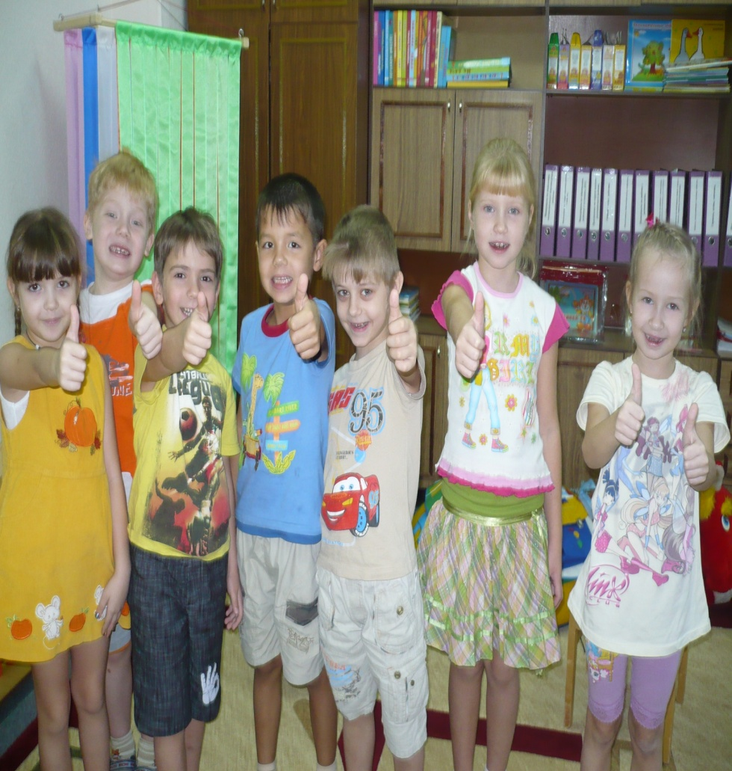
Спасибо за внимание!

